Slide 1

MBA FULL STACK DEV
TURMA 06
Edgar de Oliveira
Lina Suzuki Lucas Hayashi
Lucas Urbano
Victor Osés

Slide 2
Descrição do problema
O objetivo é ajudar no gerenciamento da agenda de visitas dos voluntários da ONG.
Os voluntários são profissionais da saúde que se disponibilizam a visitar idosos com limite de locomoção, mantendo um acompanhamento colaborando para que possam ter melhor qualidade de vida.

Slide 3
Solução proposta
A solução é uma aplicação web com cadastro dos pacientes, voluntários e agendamento, permitindo o gerenciamento e acompanhamento dos atendimentos mantendo o histórico de saúde do idoso.

Slide 4
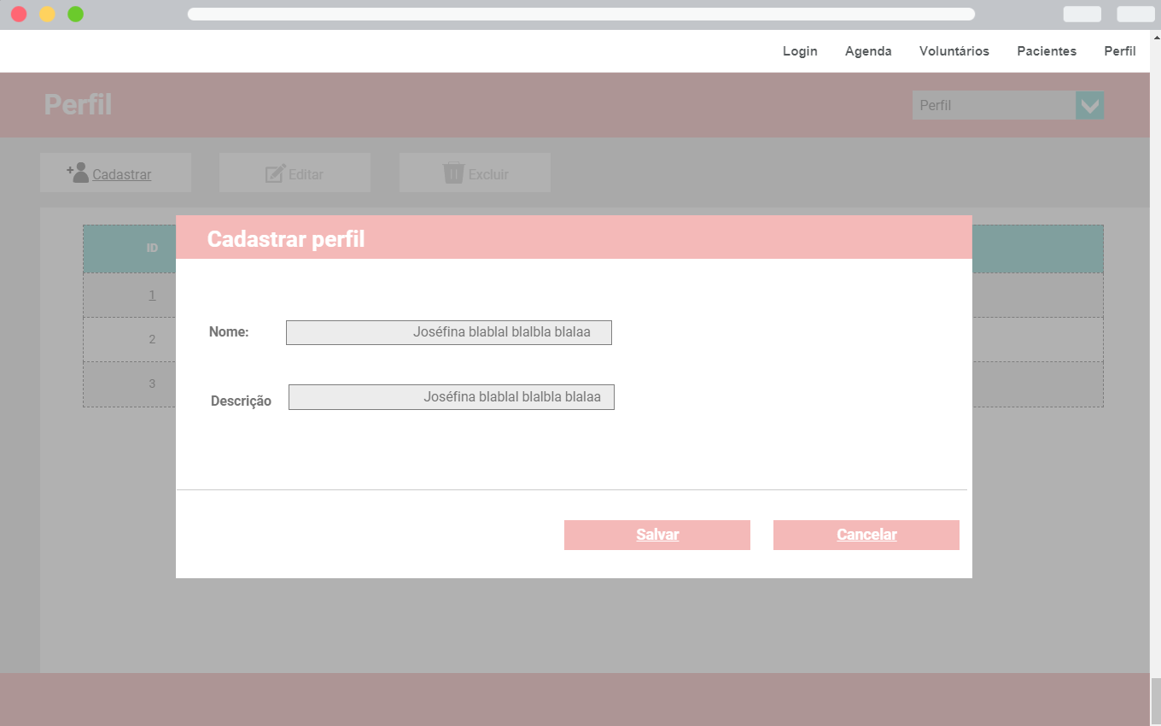
Regras de negócios
A aplicação terá somente 2 perfis: - Admin – permissão com cadastro de usuários, voluntários e pacientes
Voluntários – permissão para cadastro de agenda, cadastro de pacientes
Perfis

Slide 5
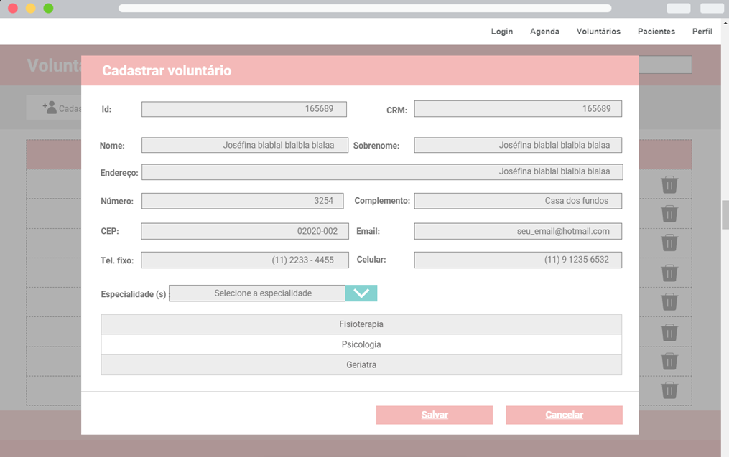
Regras de negócios
- Todos os campos são obrigatórios, exceto Complemento
- Todos os campos são atualizáveis
- A aplicação não permite excluir. Terá opção de inativar/ativar.
Voluntários

Slide 6
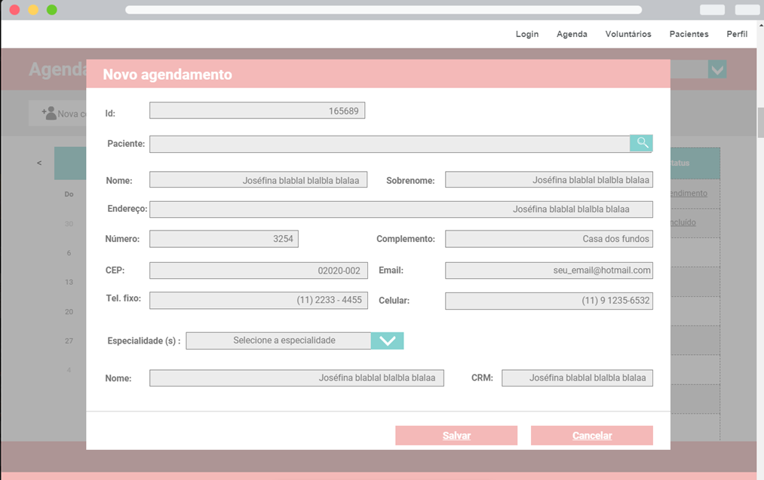
Regras de negócios
- Cada voluntário tem permissão para cadastrar seu compromisso
- Cada voluntário tem permissão para editar seu compromisso
- O Voluntário tem permissão para excluir sua agenda.
Agendamentos

Slide 7
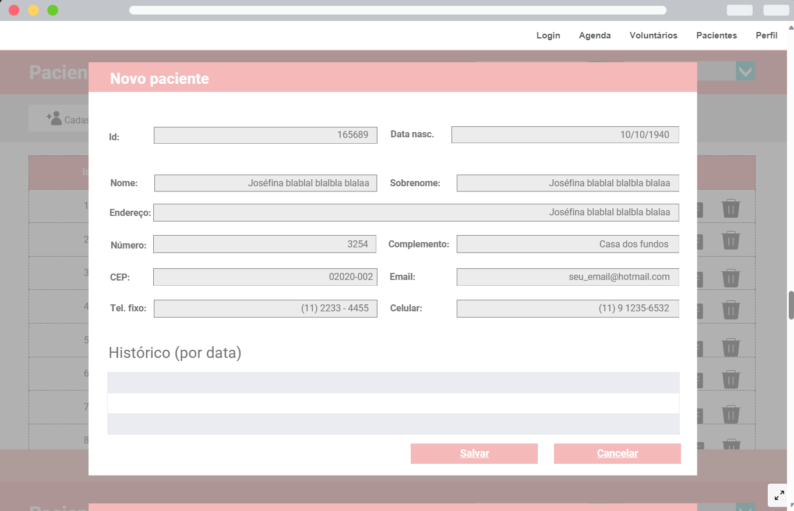
Regras de negócios
Cadastro de pacientes deve conter os campos:
Data nascimento
Nome
Sobrenome
Endereço
Número
Complemento
CEP
Email
Telefone fixo
Celular
Pacientes

Slide 8
Requisitos funcionais
Cadastro de perfis
A aplicação permitirá o cadastro/edição de novos perfis e inativar perfis existentes.
Cadastro/edição de voluntários com CRM
Cadastro/edição de pacientes
Cadastro/edição/exclusão de agendamentos

Slide 9
Requisitos não funcionais
Senha com no mínimo 8 caracteres, obrigatoriamente contendo letra maiúscula, número e caracteres especiais
Resposta das requisições em no máximo 3s
Permissões específicas para cada perfil
Para cada cadastro, código único

Slide 10
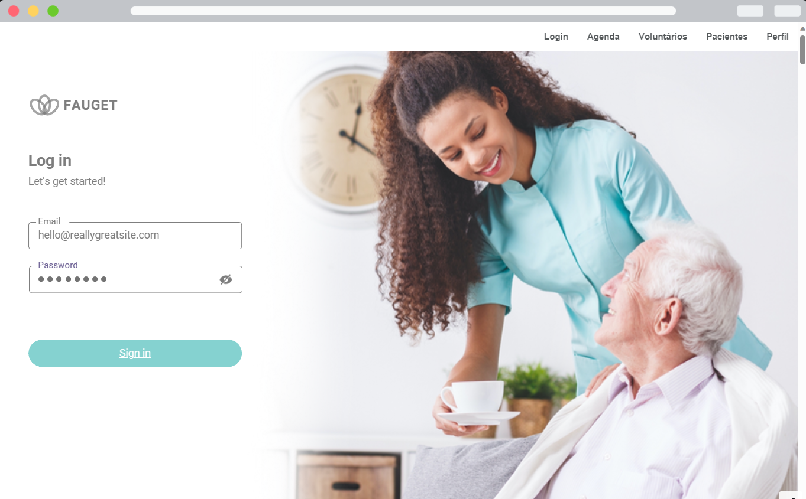
Protótipo do projeto
https://mba-myproject.my.canva.site/

